Slide 1
第三节 中国特色社会主义理论体系
一、中国特色社会主义理论体系的形成和发展
二、中国特色社会主义理论体系的主要内容
三、中国特色社会主义理论体系的最新成果
四、中国特色社会主义理论体系的历史地位

Slide 2
一、中国特色社会主义理论体系的形成和发展
（一）中国特色社会主义理论体系形成和发展的条件
（二）中国特色社会主义理论体系形成和发展的过程

Slide 3
（一）中国特色社会主义理论体系形成和发展的条件
中国特色社会主义理论体系，是在和平与发展成为时代主题的历史条件下，在我国改革开放和现代化建设的伟大实践中，在总结我国社会主义建设正反两方面历史经验和改革开放以来新鲜经验，并汲取其他社会主义国家兴衰成败历史经验的基础上，逐步形成和发展起来的。

Slide 4
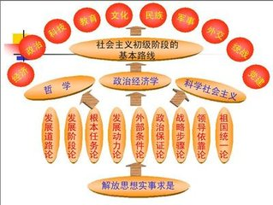
（二）中国特色社会主义理论体系形成和发展的过程
1、邓小平理论

Slide 5
视频：各国友人对邓小平的评价

Slide 6
邓小平同志是全党全军全国各族人民公认的享有崇高威望的卓越领导人，伟大的马克思主义者，伟大的无产阶级革命家、政治家、军事家、外交家，久经考验的共产主义战士，中国社会主义改革开放和现代化建设的总设计师，中国特色社会主义道路的开创者，邓小平理论的主要创立者。
——习近平：在纪念邓小平同志诞辰110周年座谈会上的讲话

Slide 7

邓小平三大著名论断
1、不管白猫黑猫，抓住老鼠就是好猫
2、摸着石头过河
3、不争论，少说多做

Slide 8
作业：邓小平经典语录解读
如我是实事求是派、发展才是硬道理。包括
时代背景、形成及内容影响等。

Slide 9
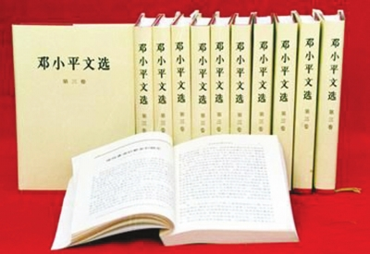
思考问题：为什么说邓小平是中国特色社会主义道路的开创者？为什么说邓小平理论是中国特色社会主义理论体系的奠基之作？

Slide 10

1982年9月，邓小平在中共十二大开幕词中首次提出“建设有中国特色的社会主义”。
1992年邓小平“南方谈话”，对建设有中国特色社会主义作了一系列重要论述。

Slide 11
1997年9月12日，十五大报告把中国特色社会主义理论正式以邓小平的名字命名，全面论述了邓小平理论形成的历史背景和科学体系。

Slide 12
知识拓展
邓小平为什么提中国特色社会主义
一是为了抛弃苏联模式，二是为了取得独立自主地建设社会主义的主动权。对建设有中国特色的社会主义认识，有一个强调从基本国情出发到既强调国情又重视客观规律的过程。对于中国特色社会主义的“特”，应作不同层次的理解。

Slide 13

思考讨论：邓小平开创中国特色社会主义道路的历史贡献？

Slide 14
改革开放打开了一条新路
最重要的是搞清楚什么是社会主义、怎样建设社会主义
一个真正马克思主义者的坚定信念和科学态度

Slide 15

延伸思考：为什么说邓小平理论是中国特色社会主义理论体系的奠基之作？

Slide 16
邓小平理论中关于重视实践、重视生产力、重视群众路线这三个相互联系相互渗透的基本观点，以及与之相联系的一系列基本思想，为中国特色社会主义理论体系的形成发展提供了重要的哲学基础。

Slide 17
邓小平理论中关于“建设有中国特色的社会主义”的科学命题，为中国特色社会主义理论体系的概念演进提供了必备的概念基础。

Slide 18
邓小平理论中关于中国特色社会主义基本理论、基本路线的概括，为中国特色社会主义理论体系的形成和发展提供了逻辑前提和基本框架。

Slide 19
2、“三个代表”重要思想
三个代表”重要思想进一步回答了 什么是社会主义、怎样建设社会主义的问题 ，建设什么样的党、怎样建设党的问题 ，丰富发展了中国特色社会主义理论体系，开创全面改革开放新局面，推进党的建设新的伟大工程，成功把中国特色社会主义推向21世纪。

Slide 20
3、科学发展观
2003年党的十六届三中全会作出的《中共中央关于完善社会主义市场经济体制若干问题的决定》，正式提出科学发展观这一重大战略思想，指出:“坚持以人为本，树立全面、协调、可持续的发展观，促进经济社会和人的全面发展。”

Slide 21
思考讨论：什么才是真正的发展？怎样看待发展观的转变过程？如何理解科学发展观的丰富内涵和创新特点？

Slide 22
二、中国特色社会主义理论体系的主要内容
1、中国特色社会主义的思想路线
2、建设中国特色社会主义总依据
3、社会主义本质和建设中国特色社会主义总任务
4、社会主义改革开放
5、建设中国特色社会主义总布局

Slide 23
6、实现祖国完全统一
7、中国特色社会主义外交和国际战略
8、中国特色社会主义建设的根本目的和依靠力量
9、国防和军队现代化建设
10、中国特色社会主义建设的领导核心

Slide 24
三、中国特色社会主义理论体系的最新成果
习近平总书记系列重要讲话科学回答当代中国面临的一系列重大问题，鲜明提出新形势下党治国理政的一系列重要方略，特别是“四个全面”战略布局，开拓了马克思主义发展新境界，是中国特色社会主义理论体系的最新成果，是指导具有许多新的历史特点的伟大斗争最鲜活的马克思主义。

Slide 25
1、四个全面战略布局的提出
2014 年12 月，习近平总书记在江苏调研时首次提出“ 四个全面”战略布局，随后多次对“ 四个全面”战略布局作了深刻阐发。并指出，“四个全面”是从我国发展现实需要中得出来的，是从我国人民群众的热切期待中得出来的，也是为推动解决我们面临的突出矛盾和问题提出来的。

Slide 26
思考问题
如何理解“四个全面”的三个现实来源？（问题导向）

Slide 27

首先，“四个全面”战略布局适应了我国发展的现实需要。

Slide 28
“三个没有变”
我国仍处于并将长期处于社会主义初级阶段的基本国情没有变，人民日益增长的物质文化需要同落后的社会生产之间的矛盾这一社会主要矛盾没有变，我国是世界最大发展中国家的国际地位没有变。

Slide 29
“三个前所未有”
2014年10月，习近平在古田会议召开前不久，曾深刻地指出，我们前所未有地靠近世界舞台中心，前所未有地接近实现中华民族伟大复兴的目标，前所未有地具有实现这个目标的能力和信心。

Slide 30
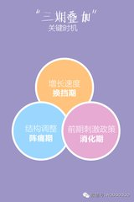
“三期叠加”时期
十八大以来，党中央准确把握经济发展大局，作出了我国经济社会发展基本面长期趋好，但正处在从高速到中高速的增长速度换挡期、结构调整阵痛期、前期刺激政策消化期“三期叠加”阶段的重要判断。

Slide 31
“五个不会改变”
世界多极化向前推进的态势不会改变，经济全球化进程不会改变，和平与发展的时代主题不会改变，国际体系变革方向不会改变，亚太地区总体繁荣稳定的态势不会改变。

Slide 32
其次，顺应了人民群众的愿望期盼。2012年，习近平在新一届中共中央政治局常委与中外记者见面会上曾明确指出，“人民对美好生活的向往就是我们的奋斗目标。”

Slide 33
最后，是为解决当前面临的突出矛盾和问题提出来的。当前，全面建成小康社会进入决定性阶段，我国改革进入攻坚期和深水区，发展中不平衡、不协调、不可持续问题依然突出，现代化建设面临的诸多新情况、新问题不断涌现。

Slide 34
2、“四个全面”战略布局的内涵及其逻辑关系
思考：“四个全面”战略布局的丰富内涵是什么？如何正确认识和把握其内在逻辑关系？

Slide 35
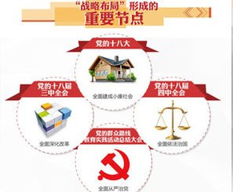

Slide 36
全面建成小康社会：实现中华民族伟大复兴中国梦的关键一步；全面深化改革：推进国家治理体系和治理能力现代化的活力之源；全面依法治国：实现国家长治久安的基础工程；全面从严治党：提高党的先进性纯洁性的关键所在。

Slide 37
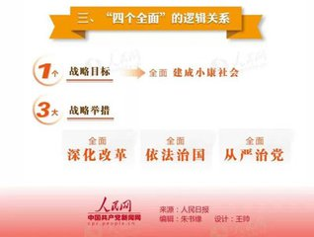
“四个全面”战略布局是一个整体，既有战略目标，也有战略举措。四者是有内在逻辑联系的相互贯通的顶层设计。

Slide 38
3、 “四个全面”战略布局的重要意义
“四个全面”战略布局是中国化马克思主义最新的重大理论和实践成果，是开启实现‘两个一百年’奋斗目标和实现中华民族伟大复兴中国梦之门的金钥匙。 “四个全面”战略布局的贯彻实施首在全面、重在协调、贵在持久、力在创新。

Slide 39
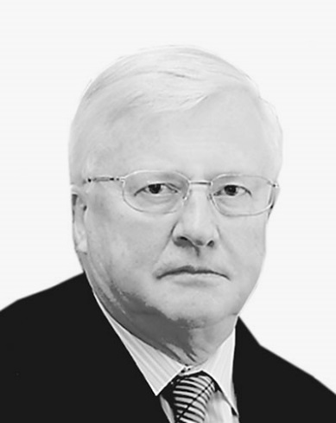
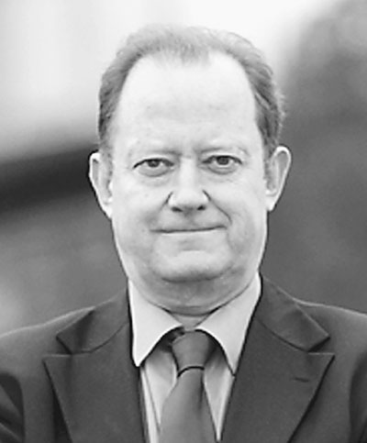
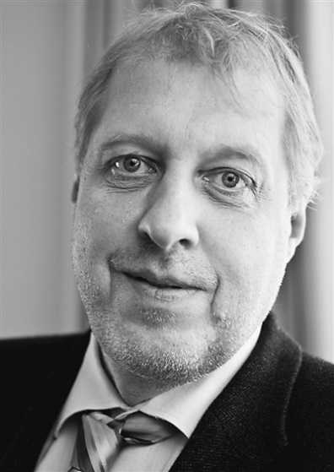
延伸阅读
“外国学者看‘四个全面’
马丁 李斯
罗思义
克里斯坦 德瑞格尔

Slide 40
四、中国特色社会主义理论体系的历史地位
（一）马克思主义中国化第二次历史性飞跃的理论成果
（二）新时期全党全国各族人民团结奋斗的共同思想基础
（三）实现中华民族伟大复兴中国梦的根本指针

